Slide 1
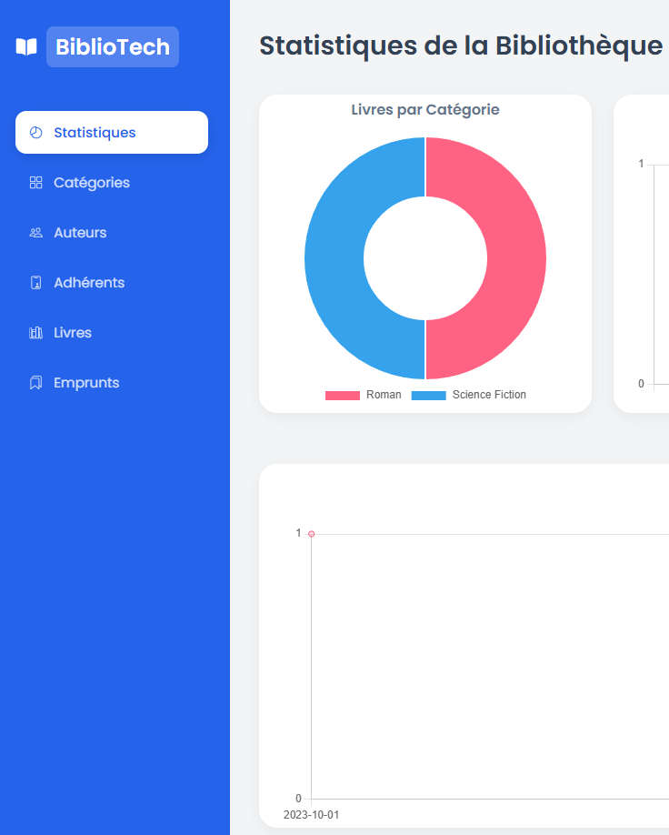
BiblioTech Dashboard
Système Moderne de Gestion de Bibliothèque
Encadré par : Houda Mouttalib
Présenté par : Said Benjohair, Aymen Jjaoui et Badr Kaanoune

Slide 2




Aperçu et Objectifs du Projet
Objectif Principal
Philosophie Clé
Créer une application web réactive et conviviale pour gérer efficacement les opérations quotidiennes d'une bibliothèque.
Simplicité et Esthétique. Une approche "Sans Base de Données" utilisant des objets JavaScript purs pour un prototypage rapide.
Public Cible
Valeur Ajoutée
Administrateurs et personnel de bibliothèque.
Centralise la gestion des livres, des membres et des prêts dans une interface unique et intuitive.

Slide 3

Architecture Technique
Architecture Frontend Uniquement
HTML5 : Structure sémantique.
CSS3 : Style personnalisé avec des variables, Flexbox/Grid et des animations.
JavaScript (ES6+) : Logique de base, manipulation du DOM et gestion des données via des objets JSON.
Bibliothèques Utilisées
Chart.js : Pour la visualisation dynamique des données.
Ionicons : Pour des icônes vectorielles modernes.
Persistance des Données
Simulée à l'aide de tableaux JavaScript et de localStorage pour la gestion de session.

Slide 4
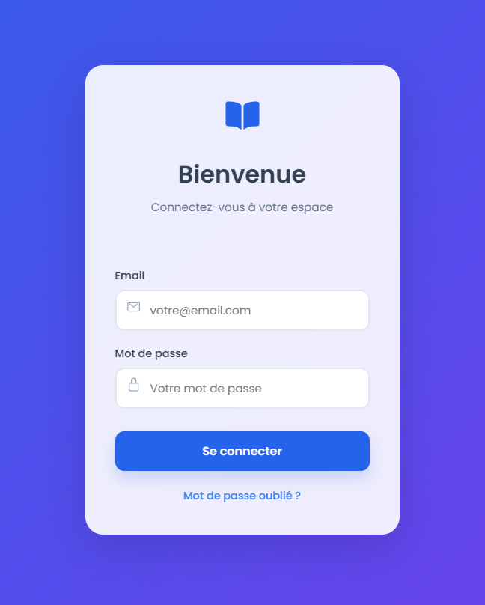
Authentification et Sécurité
Contrôle d'Accès
Interface de connexion sécurisée.
Mécanisme
Validation de l'entrée par rapport à un utilisateur administrateur codé en dur (admin@bibliotech.com).
Gestion de Session
Utilise localStorage pour stocker le "Jeton d'Authentification", empêchant l'accès non autorisé aux pages internes.
Redirection Automatique
Les scripts protègent le tableau de bord (index.html) en redirigeant les utilisateurs non authentifiés vers la page de connexion.

Slide 5
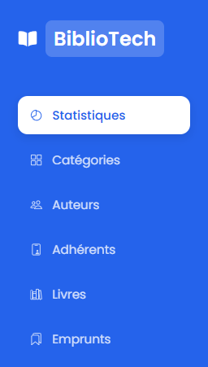




Fonctionnalités de Gestion Essentielles (CRUD)
BiblioTech offre une suite complète de fonctionnalités pour la gestion quotidienne de votre bibliothèque.
Livres
Ajoutez, modifiez, supprimez des livres; suivez leur statut (Disponible vs. Emprunté).
Auteurs & Catégories
Organisez efficacement les ressources de la bibliothèque par auteur et par catégorie.
Adhérents (Membres)
Gérez les détails des membres pour le suivi des prêts.
Flux de Travail
Formulaires simples de saisie de données avec des mises à jour en temps réel dans les tableaux de données.

Slide 6




Système de Prêts (Emprunts)
Le cœur des opérations de la bibliothèque, reliant les livres aux adhérents.
Création de Prêt
Retour de Prêt
Validation Intégrée
Lorsqu'un prêt est créé, le statut du livre passe automatiquement à "Emprunté".
Lorsqu'un prêt est supprimé (livre retourné), le statut du livre redevient "Disponible".
Le système empêche l'emprunt de livres déjà marqués comme "Indisponibles".

Slide 7









Visualisation et Analyse des Données
Des informations claires et concises en un coup d'œil grâce à un tableau de bord statistique dédié.
Graphique à Barres
Graphique Donut
Auteurs les plus actifs.
Distribution des livres par Catégorie.
Barres Horizontales
Top 5 des membres (Adhérents) les plus actifs.
Graphique Linéaire
Graphique Circulaire
Tendances des prêts au fil du temps.
Disponibilité en temps réel (Disponible vs. Emprunté).

Slide 8
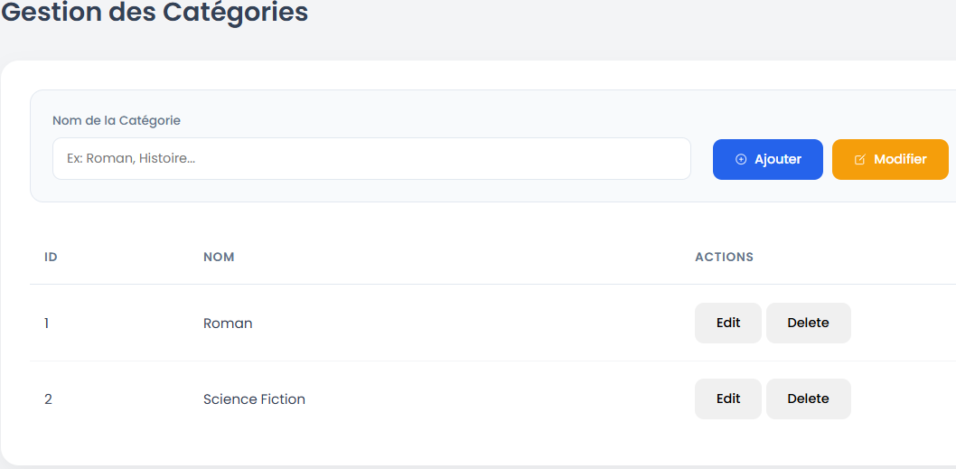
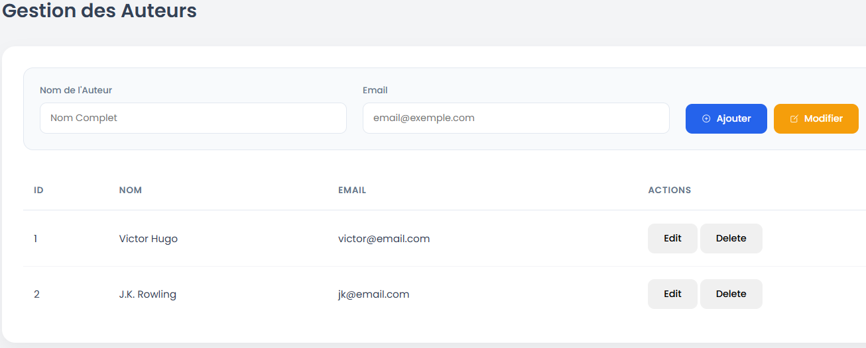
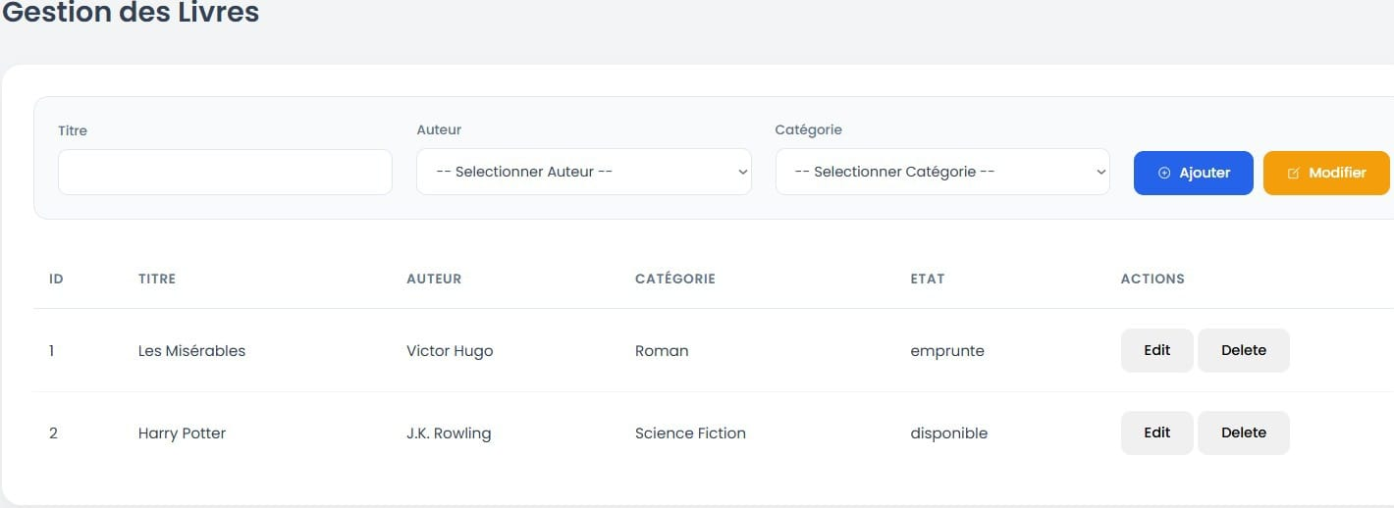
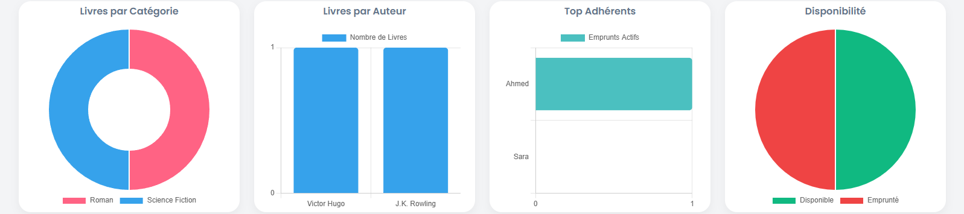
BiblioTech en Action
Découvrez BiblioTech à travers quelques exemples visuels de son interface.

Slide 9

Conclusion :
BiblioTech démontre à quel point une application web peut être puissante et fonctionnelle.
Ce prototype met en lumière les capacités du développement frontend pur pour des solutions robustes et élégantes.
Merci de Votre Attention !

